Slide 1
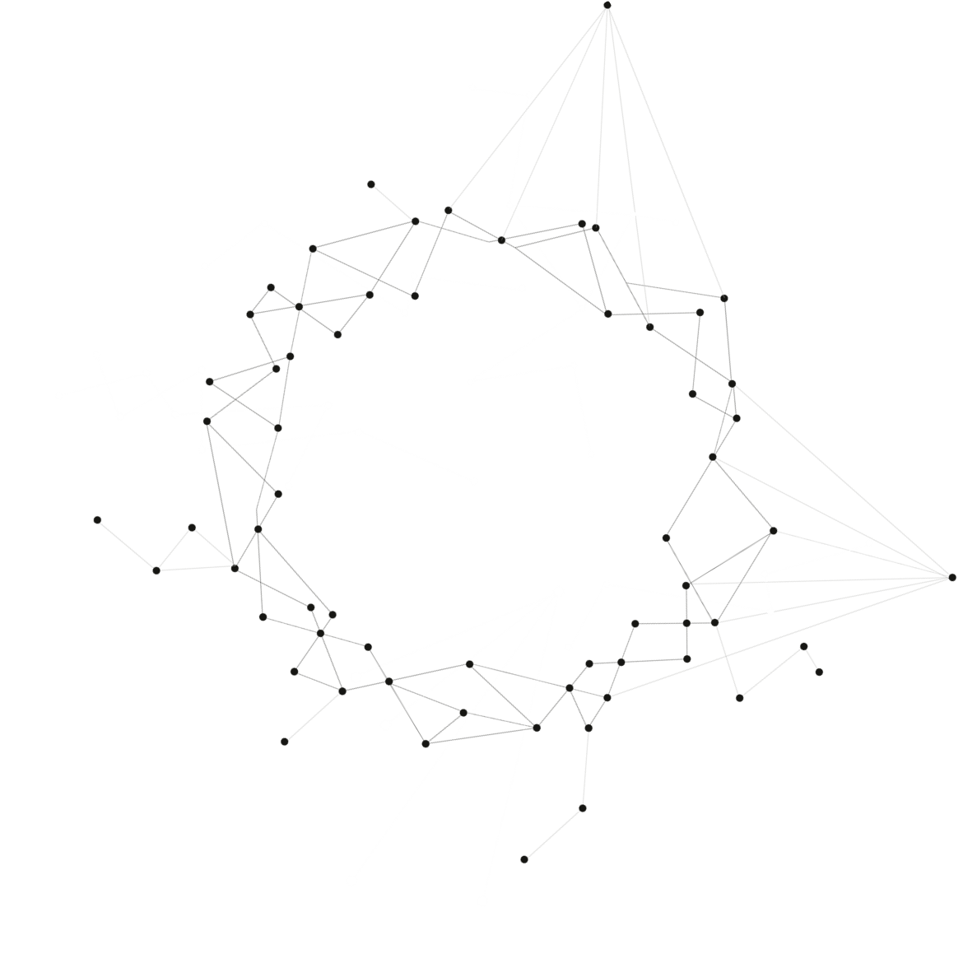
BLEEM: Packet Sequence Oriented Fuzzing for Protocol Implementations
Usenix 2023
杨亚辉
2023.02.11

Slide 2

Author
Zhengxiong Luo
清华大学软件系统安全保障小组成员，博士在读，2019年毕业于北京邮电大学计算机学院获学士学位，主要研究方向是工控协议软件安全及漏洞挖掘等。
发表文章：
[1] BLEEM: Packet Sequence Oriented Fuzzing for Protocol Implementations. Zhengxiong Luo, Junze Yu, Feilong Zuo, Jianzhong Liu, Yu Jiang, Ting Chen, Abhik Roychoudhury, Jiaguang Sun. (Usenix 2023)
[2] Vulnerability Detection of ICS Protocols Via Cross-State Fuzzing. Feilong Zuo, Zhengxiong Luo, Junze Yu, Ting Chen, Zichen Xu, Aiguo Cui and Yu Jiang. (EMSOFT 2022)
[3] PAVFuzz: State-Sensitive Fuzz Testing of Protocols in Autonomous Vehicles. Feilong Zuo, Zhengxiong Luo, Junze Yu, Zhe Liu, Yu Jiang. (DAC 2021)
[4]ICS Protocol Fuzzing: Coverage Guided Packet Crack and Generation. Zhengxiong Luo, Feilong Zuo, Yuheng Shen, Xun Jiao, Wanli Chang, Yu Jiang. (DAC 2020)
[5] Polar: Function Code Aware Fuzz Testing of ICS Protocol. Zhengxiong Luo, Feilong Zuo, Yu Jiang, Jian Gao, Xun Jiao, Jiaguang Sun. (EMSOFT 2019)

Slide 3
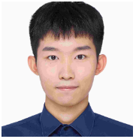
Author
Junze Yu
清华大学软件系统安全保障小组成员，硕士在读，2021年毕业于北京邮电大学计算机学院获学士学位，主要研究方向是工控协议软件安全等。
发表文章：
[1] BLEEM: Packet Sequence Oriented Fuzzing for Protocol Implementations. Zhengxiong Luo, Junze Yu, Feilong Zuo, Jianzhong Liu, Yu Jiang, Ting Chen, Abhik Roychoudhury, Jiaguang Sun. (Usenix 2023)
[2] Vulnerability Detection of ICS Protocols Via Cross-State Fuzzing. Feilong Zuo, Zhengxiong Luo, Junze Yu, Ting Chen, Zichen Xu, Aiguo Cui and Yu Jiang. (EMSOFT 2022)
[3] PAVFuzz: State-Sensitive Fuzz Testing of Protocols in Autonomous Vehicles. Feilong Zuo, Zhengxiong Luo, Junze Yu, Zhe Liu, Yu Jiang. (DAC 2021)

Slide 4

Author
Feilong Zuo
清华大学软件系统安全保障小组成员，2019级硕士，目前在腾讯工作，主要研究方向为软件测试与漏洞挖掘、工控协议软件漏洞挖掘等；
发表文章：
[1] BLEEM: Packet Sequence Oriented Fuzzing for Protocol Implementations. Zhengxiong Luo, Junze Yu, Feilong Zuo, Jianzhong Liu, Yu Jiang, Ting Chen, Abhik Roychoudhury, Jiaguang Sun. (Usenix 2023)
[2] Vulnerability Detection of ICS Protocols Via Cross-State Fuzzing. Feilong Zuo, Zhengxiong Luo, Junze Yu, Ting Chen, Zichen Xu, Aiguo Cui and Yu Jiang. (EMSOFT 2022)
[3] PAVFuzz: State-Sensitive Fuzz Testing of Protocols in Autonomous Vehicles. Feilong Zuo, Zhengxiong Luo, Junze Yu, Zhe Liu, Yu Jiang. (DAC 2021)
[4]ICS Protocol Fuzzing: Coverage Guided Packet Crack and Generation. Zhengxiong Luo, Feilong Zuo, Yuheng Shen, Xun Jiao, Wanli Chang, Yu Jiang. (DAC 2020)
[5] Polar: Function Code Aware Fuzz Testing of ICS Protocol. Zhengxiong Luo, Feilong Zuo, Yu Jiang, Jian Gao, Xun Jiao, Jiaguang Sun. (EMSOFT 2019)

Slide 5
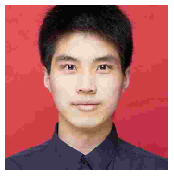
Author
Jianzhong Liu
清华大学软件系统安全保障小组成员，博士在读，2021年毕业于上海科技大学获硕士学位，主要研究方向是操作系统内核安全。
发表文章：
[1] BLEEM: Packet Sequence Oriented Fuzzing for Protocol Implementations. Zhengxiong Luo, Junze Yu, Feilong Zuo, Jianzhong Liu, Yu Jiang, Ting Chen, Abhik Roychoudhury, Jiaguang Sun. (Usenix 2023)
[2] DAISY: Effective Fuzz Driver Synthesis with Object Usage Sequence Analysis. Mingrui Zhang, Chijin Zhou, Jianzhong Liu, Mingzhe Wang, Jie Liang, Juan Zhu and Yu Jiang. (ICSE(SEIP) 2023)
[3] MIDAS: Safeguarding IoT Devices Against Malware via Real-Time Behavior Auditing. Yiwen Xu, Zijing Yin, Yiwei Hou, Jianzhong Liu and Yu Jiang.(EMSOFT 2022)
[4] Tardis: Coverage-Guided Embedded Operating System Fuzzing. Yuheng Shen, Yiru Xu, Hao Sun, Jianzhong Liu, Zichen Xu, Aiguo Cui, Heyuan Shi and Yu Jiang.(EMSOFT 2022)
[5] KSG: Augmenting Kernel Fuzzing with System Call Specification Generation.Hao Sun, Yuheng Shen, Jianzhong Liu, Yiru Xu, Yu Jiang.(ATC 2022)

Slide 6
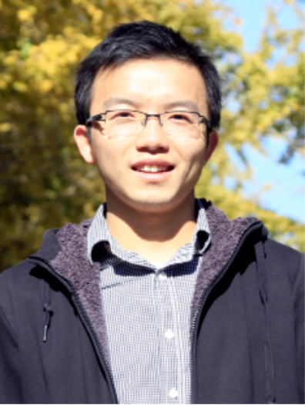
Author
Yu Jiang
清华大学软件学院副教授，软件系统安全保障小组教师，主要研究方向为信息物理融合系统，软件系统安全等。
发表文章：
[1] DAISY: Effective Fuzz Driver Synthesis with Object Usage Sequence Analysis. Mingrui Zhang, Chijin Zhou, Jianzhong Liu, Mingzhe Wang, Jie Liang, Juan Zhu and Yu Jiang. (ICSE(SEIP) 2023)
[2] BLEEM: Packet Sequence Oriented Fuzzing for Protocol Implementations. Zhengxiong Luo, Junze Yu, Feilong Zuo, Jianzhong Liu, Yu Jiang, Ting Chen, Abhik Roychoudhury, Jiaguang Sun. (Usenix 2023)
[3] LOKI: State-Aware Fuzzing Framework for the Implementation of Blockchain Consensus Protocols. Fuchen Ma, Yuanliang Chen, Meng Ren, Yuanhang Zhou, Yu Jiang, Ting Chen, Huizhong Li and Jiaguang Sun.(NDSS 2023)
[4] Tyr: Finding Consensus Failure Bugs in Blockchain System with Behaviour Divergent Model.Yuanliang Chen, Fuchen Ma, Yuanhang Zhou, Yu Jiang, Ting Chen, and Jiaguang Sun.(S&P 2023)
[5] Sequence-Oriented DBMS Fuzzing. Jie Liang,Yaoguang Chen,Zhiyong Wu,Jingzhou Fu,Mingzhe Wang,Yu Jiang,Xiangdong Huang,Ting Chen,Jiashui Wang,Jiajia Li(ICDE 2023)

Slide 7

Author
Ting Chen
电子科技大学计算机科学与工程学院教授，博士生导师，主要研究方向为软件安全, 区块链安全, 移动安全等；
发表文章：
[1] TokenAware: Accurate and Efficient Bookkeeping Recognition for Token Smart Contracts. Zheyuan He, Shuwei Song, Yang Bai, Xiapu Luo, Ting Chen, Wensheng Zhang, Peng He, Hongwei Li, Xiaodong Lin, Xiaosong Zhang. (TOSEM 2022)
[2] Large-Scale Empirical Study of Inline Assembly on 7.6 Million Ethereum Smart Contracts. Zhou Liao, Shuwei Song, Hang Zhu, Xiapu Luo, Zheyuan He, Renkai Jiang, Ting Chen, Jiachi Chen, Tao Zhang, Xiao-song Zhang.(TSE 2022)
[3] SigRec: Automatic Recovery of Function Signatures in Smart Contracts. Ting Chen, Zihao Li, Xiapu Luo, Xiaofeng Wang, Ting Wang, Zheyuan He, Kezhao Fang, Yufei Zhang, Hang Zhu, Hongwei Li, Yan Cheng, Xiao-song Zhang.(TSE 2022)
[4] CLUE: Towards Discovering Locked Cryptocurrencies in Ethereum. Xiaoqi Li, Ting Chen, Xiapu Luo, Chenxu Wang. (SAC 2021)

Slide 8
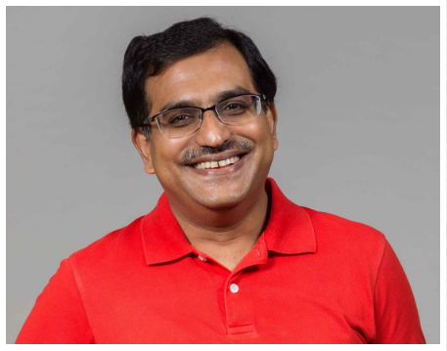
Author
Abhik Roychoudhury
新加坡国立大学计算机科学系教授，博士生导师，研究方向为软件测试和分析，软件安全，可信系统等。
发表文章：
[1] BLEEM: Packet Sequence Oriented Fuzzing for Protocol Implementations. Zhengxiong Luo, Junze Yu, Feilong Zuo, Jianzhong Liu, Yu Jiang, Ting Chen, Abhik Roychoudhury, Jiaguang Sun. (Usenix 2023)
[2] Automated Repair of Programs from Large Language Models. Zhiyu Fan, Xiang Gao, Martin Mirchev, Abhik Roychoudhury, Shin Hwei Tan.(ICSE 2023)
[3] Cerberus: A Program Repair Framework. Ridwan Shariffdeen, Martin Mirchev, Yannic Noller, Abhik Roychoudhury.(ICSE 2023)
[4] Efficient SMT-based Network Fault Tolerance Verification. Yu Liu, Pavle Subotic, Emmanuel Letier, Sergey Mechtaev and Abhik Roychoudhury.(FM 2023)
[5] Efficient Greybox Fuzzing to Detect Memory Errors. Jinsheng Ba, Gregory J Duck, Abhik Roychoudhury.(ASE 2022)

Slide 9
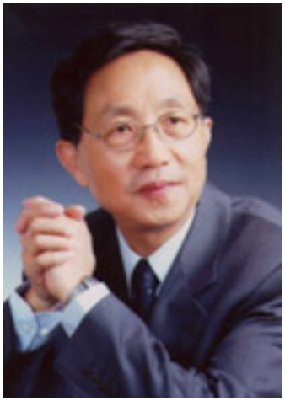
Author
Jiaguang Sun
清华大学软件学院院长，教授，中国工程院院士，长期从事计算机图形学、计算机辅助设计、软件工程与系统的教学、研究、开发。
发表文章：
[1] BLEEM: Packet Sequence Oriented Fuzzing for Protocol Implementations. Zhengxiong Luo, Junze Yu, Feilong Zuo, Jianzhong Liu, Yu Jiang, Ting Chen, Abhik Roychoudhury, Jiaguang Sun. (Usenix 2023)
[2] LOKI: State-Aware Fuzzing Framework for the Implementation of Blockchain Consensus Protocols. Fuchen Ma, Yuanliang Chen, Meng Ren, Yuanhang Zhou, Yu Jiang, Ting Chen, Huizhong Li and Jiaguang Sun.(NDSS 2023)
[3] Tyr: Finding Consensus Failure Bugs in Blockchain System with Behaviour Divergent Model.Yuanliang Chen, Fuchen Ma, Yuanhang Zhou, Yu Jiang, Ting Chen, and Jiaguang Sun.(S&P 2023)
[4] Pied-Piper: Revealing the Backdoor Threats in Ethereum ERC Token Contracts. Fuchen Ma, Meng Ren, Lerong Ouyang, Yuanliang Chen, Juan Zhu, Ting Chen, Yingli Zheng, Xiao Dai, Yu Jiang, Jiaguang Sun(TOSEM 2022)

Slide 10
Motivation and Challenge
为了设计一种有效的模糊测试方法，可以针对不同的协议实现进行扩展，需要克服以下两个挑战。
挑战1：缺乏可扩展的反馈机制。尽管反馈驱动方法在优化模糊测试方面已经显示出了有效性（灰盒模糊测试），但当协议实现只能以黑盒方式访问时是不可行的，这就需要一个非侵入性的解决方案来为协议模糊测试工具提供反馈。
挑战2：高度复杂的协议逻辑。协议具有高度复杂的逻辑，旨在保证在不同情况下的正确性和可靠性。因此，深入实现模糊测试需要考虑报文格式、报文间参数依赖关系、报文交互逻辑等协议逻辑。

Slide 11
Contribution
本文的贡献如下：
贡献1：开发了一种通用的技术，通过分析被测系统的输出序列来收集反馈。
贡献2：设计了识别观测状态空间的系统状态跟踪图（SSTG）来指导模糊测试方向，并提出了一种基于先验知识的协议逻辑感知的报文序列生成方法。
贡献3：实现了BLEEM，并在广泛使用的协议实现上对其进行了评估。结果表明，BLEEM优于最先进的技术，并检测到许多安全关键漏洞。

Slide 12
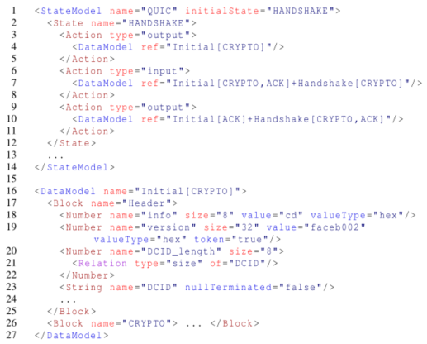
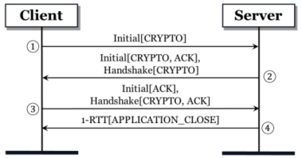
Background
基于生成的模糊测试
QUIC客户端和服务器之间的通信示例
基于Peach的QUIC握手简化模型
Notes:
基于生成的模糊测试的有效性在很大程度上依赖用户提供的协议模型的质量，协议通常具有巨大的状态空间，构建一个描述所有协议行为的完整模型是不可行的。在测试过程中严格遵循协议模型中描述的操作来进行测试，并且不在运行时更新状态模型。因此，无法识别模型之外引入的新的有趣的程序行为，不能用于进一步的探索。

Slide 13
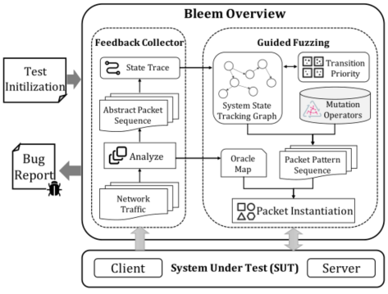
System Overview
BLEEM概述
Notes:
BLEEM由反馈收集器和引导模糊模块两部分组成。在每次迭代中，反馈收集器在SUT执行期间捕获网络流量，然后对流量进行分析，提取消息语义，构造抽象报文序列，并将抽象报文序列转换为包含客户端和服务器的状态跟踪，作为SUT反馈传递给引导模糊测试模块。然后，引导模糊模块将状态跟踪合并为系统状态跟踪图(SSTG)，并应用引导模糊策略选择突变算子并生成待实例化的数据包模式序列。然后BLEEM根据SUT双方之间交换的数据包实例化数据包模式序列。

Slide 14

Feedback Collector
反馈收集器工作流程
过滤报文序列。给定模糊测试捕获的网络流量，反馈收集器将与SUT状态相关联的数据包组合成一个数据包序列S，其中这些数据包的相对顺序与原始流量保持一致(①)。

Slide 15
Feedback Collector
反馈收集器工作流程
报文序列的抽象。将S中的数据包逐一抽象，得到一个基本抽象数据包序列π(②)。对于每个包P∈S，反馈收集器使用Scapy对其进行解析并得到Pd。基于Pd，模块通过保留这些类型枚举字段来构造相应的数据包抽象Pω。此外，BLEEM在一个称为Oracle map的数据结构中缓存了每个抽象数据包Pω与其对应的最近具体数据包P之间的中间映射。
Notes:
为了表示SUT状态，直接使用具体的数据包可能会造成混乱，因为一些字段(例如数据字段)与系统状态的关联较低，而且它们的可能值有时是无限的。考虑这个字段会使状态空间太大或无穷大。因此，需要抽象一些细节，专注于包所携带的关键语义信息。

Slide 16
Feedback Collector
反馈收集器工作流程
报文序列的处理。为了便于状态跟踪构造，进一步处理抽象数据包序列π，将这些从同一源发送的相邻抽象数据包Pωs串联成一个抽象数据包ω(③)。因此，在最后的抽象报文序列π中，相邻的两个抽象报文分别由不同的协议方发送。

Slide 17
Feedback Collector
反馈收集器工作流程
构造状态跟踪。对于给定的抽象数据包序列π: {ω1，ω2，…，ωn}，每个抽象数据包ωi只能表示相应SUT方pi的时间状态，而不能表示整个SUT。因为对于pi来说可能有多条路径可以到达这个时间状态，但是它们在ωi点对应的时间SUT状态是不同的。然而，考虑完整的历史会导致状态空间爆炸。考虑双向通信中最多的项目，足以在表示整个SUT的时间状态的同时最小化整体状态跟踪空间。

Slide 18
Feedback Collector
反馈收集器工作流程
定义1：SUT状态。 SUT状态包含SUT的双方，可以表示为<Obj1|Obj2>形式的一对有序对象。每个对象取自集合{T (ω) | T∈{C, S}，ω∈Ω}，其中C代表客户端，S代表服务器，Ω是一个抽象的数据包字母表。同时，这两个对象的顺序很重要:<T1(ω1) | T2(ω2)>表示T1方将响应ω1，前提是T2方已经发送了ω2。可以通过分析π中每对相邻的抽象数据包ωi和ωi+1来推断执行的SUT状态。然后，在两个相邻的SUT状态之间添加转换，形成一个状态跟踪(④)。

Slide 19
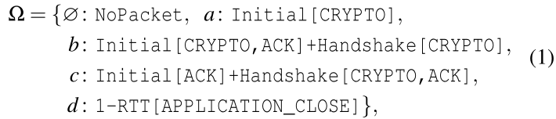
Feedback Collector
构造示例
使用包含5个符号的抽象数据包字母Ω表示所涉及的SUT状态:
点①的SUT状态可表示为<C(a) | S(∅)>，表示服务器未发送报文，而客户端将响应a (Initial[CRYPTO])。同理，点②处的SUT状态可以表示为<S(b) | C(a)>。通过这种方式，为这个会话构造的状态跟踪将是:
QUIC客户端和服务器之间的通信示例

Slide 20
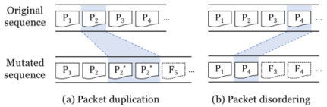
Guided Fuzzing
变异算子
包级别变异算子。这个变异操作符(记为σP)对数据包中的字段进行操作。对于给定的数据包，它随机选择几个字段，并根据字段类型进行相应的突变操作。Scapy已经确定了五种通用字段类型，包括NumberField、StringField、ListField、EnumerationField和LengthField。因此，根据它们的特点，为它们设计变异算子。
序列级别变异算子。这个变异操作符(记为σS)对序列中的数据包进行操作。BLEEM提供了以下两种操作符: 1.数据包重复。 2.包无序化。

Slide 21
Guided Fuzzing
形式化
引入一个符号⊕将数据包P与所采用的变异算子σ相关联，P⊕σ就可以用来表示用σ突变P所生成的数据包。因此，P⊕σ可以被认为是一个数据包模式，它可以用来创建新的数据包。此外，引入σ◦来表示不执行突变操作。由于任何突变算子σ (σ≠σ◦)固有的随机性，可以由数据包模式生成的数据包集通常是无限的。

Slide 22

Guided Fuzzing
系统状态跟踪图
QUIC会话的初始SSTG
标记状态转换。首先，对于从反馈收集器获得的状态跟踪，BLEEM标记每个转换的触发条件，即数据包模式ω⊕σ。如上图所示，SUT从q0状态开始，客户端将在这里输出数据包a。在接收到a后，BLEEM通过使用σ◦(即a⊕σ◦)对a进行突变生成数据包作为SUT的输入。读取输入a⊕σ◦后，SUT转换到状态q1。其余状态以类似方式遍历。

Slide 23
Guided Fuzzing
系统状态跟踪图
定义2： 系统状态跟踪图(SSTG)。SSTG是一种非确定性有限自动机(NFA)的变体，可以用一个5元组(Q，q0，Ω，Σ，∆)正式表示，其中:Q是SUT状态的有限集，q0是初始状态，Ω是一个抽象的包字母表，Σ是一组突变算子，∆定义了一个转换函数:Q× {Ω⊕Σ}→P (Q)，其中P (Q)表示Q的幂集。由于任何突变算子σ∈{Σ \ σ◦}固有的随机性，对于一个抽象数据包ω∈Ω，使用数据包模式ω⊕σ可以生成的数据包集是无限的。因此，SSTG是不确定的。

Slide 24
Guided Fuzzing
系统状态跟踪图
合并状态跟踪。 因为BLEEM基于交互流量进行模糊测试，所以每次迭代的启动都由SUT的第一个动作驱动。因此，为了将状态跟踪合并到已实现的SSTG中，BLEEM从SSTG的初始状态开始，合并它们共享的节点或转换，并将状态跟踪中发现的新状态或状态转换更新到SSTG中。此外，BLEEM实现了一种功率调度，该调度在合并过程中动态地优化所执行的转换的优先级。对于执行时间为Tτ的转换τ，其优先级由h（Tτ）计算，其中h（x）是递减函数。也就是说，合并期间新添加的转换将被分配最高优先级。

Slide 25
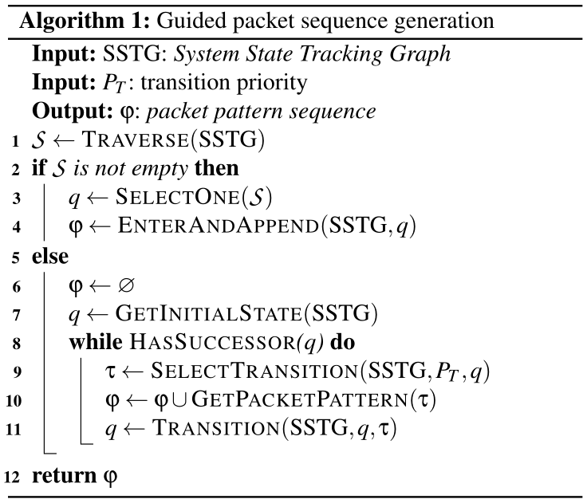
Guided Fuzzing
引导序列生成

Slide 26
Guided Fuzzing
报文实例化
给定的数据包模式序列φ: [ω1⊕σ1，ω2⊕σ2，…，ωn⊕σn]，对于一个要实例化的数据包模式ωi⊕σi作为服务器输入，数据包实例化子模块从客户端截取一个数据包P，并检查P是否符合ωi的结构:
(i)如果是，则直接将P作为ωi的实例化，然后对P执行相应的变异算子σi生成测试包;
(ii)如果不是，表明SUT的实际内部状态转换不同于φ设计的内部状态转换，有两种可能的情况:
(a)发现了一些新的状态或状态转变;
(b)由于SSTG固有的不确定性，一些转换没有按照预期进行，导致了不同的状态跟踪。在这种情况下，为了在实现的SSTG的全面遍历和对未知状态空间的有效探索之间取得平衡，BLEEM随机选择以下两种策略来生成具体数据包:
(1)忽略ωi，直接对P执行σi;
(2)对于符合ωi的数据包，根据Oracle Map进行σi运算。

Slide 27
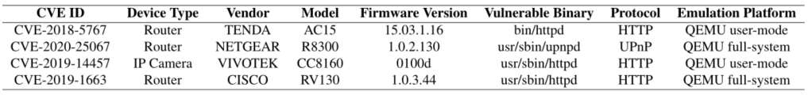
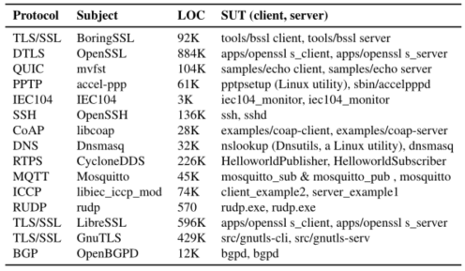
Evaluation
实验设置
在两个基准上测量BLEEM的性能。(i)开源协议的实现。 (ii)闭源协议实现。

Slide 28
Evaluation
实验设置
研究问题：
RQ1：BLEEM是否比传统的协议模糊器更有效?
RQ2：BLEEM在暴露真实协议实现中的未知漏洞方面是否有效?
RQ3：引导包序列生成策略是否有助于BLEEM的有效性?
模糊测试工具对比。由于BLEEM是一个黑盒模糊测试工具，选择了三个黑盒模糊测试工具Peach、BooFuzz和Snipuzz作为对比对象。为了证明BLEEM的有效性，选择两个灰盒模糊测试工具AFLNet和SGFuzz（集成覆盖率和状态反馈）作为对比对象。
实验设置。在每个选择的项目上运行每个模糊测试工具，每个项目的时间预算为24小时，实验重复10次。每个模糊测试工具都运行在一个配置有1个CPU核心和1G RAM的Docker容器上。

Slide 29
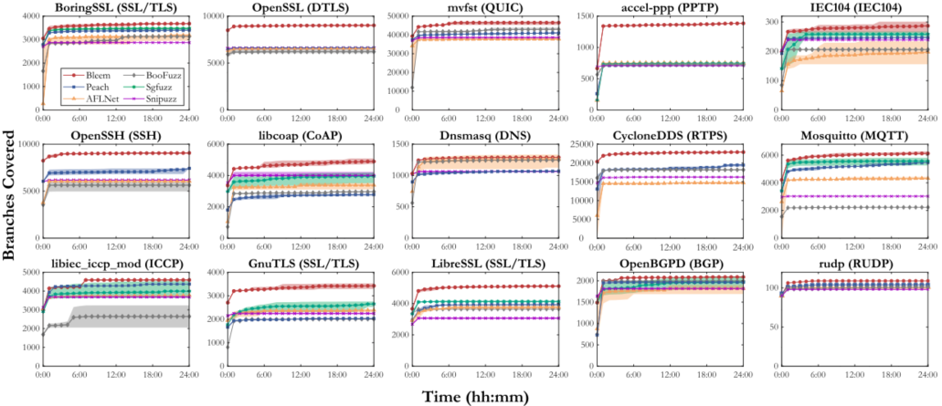
Evaluation
覆盖率分析
Notes:
在24小时内，BLEEM平均比Snipuzz、AFLNet、SGFuzz、BooFuzz和Peach分别高40.3%、35.7%、23.4%、48.9%和28.5%的分支覆盖率。DTLS、SSH和TLS采用随机nonce来提供重放保护。现有的协议模糊器很难完成握手，因此覆盖的分支更少。相比之下，BLEEM可以利用拦截的交互流量和提出的SSTG深入到协议逻辑中。TLS也采用了这种机制，并且BoringSSL上的其他模糊测试工具的结果都很好。原因是在实验中启用了BoringSSL提供的fuzzer模式。这种模式修改了库以禁用随机性，因此对传统的模糊器更友好。尽管如此，BLEEM比BoringSSL上的先前技术涵盖了更多的分支。

Slide 30
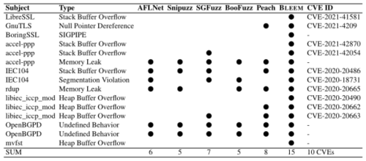
Evaluation
漏洞检测能力
开源目标。BLEEM在几个广泛使用的知名协议实现中检测到15个新漏洞，分配了10个CVE标识符。具体来说，Peach、BooFuzz、AFLNet、SGFuzz和Snipuzz只能暴露8、5、6、7和5个错误，证明了BLEEM在漏洞检测方面的有效性。

Slide 31

Evaluation
漏洞检测能力
闭源目标。使用第一次崩溃的时间作为度量来评估这些模糊器的错误检测能力。BLEEM和Peach可以找到所有这些cve，而BooFuzz和Snipuzz只能分别找到3个和1个。平均而言，BLEEM发现崩溃的速度分别比Peach、BooFuzz和Snipuzz快7.5倍、13.3倍和87.1倍，这表明BLEEM的效率高于最先进的技术。

Slide 32
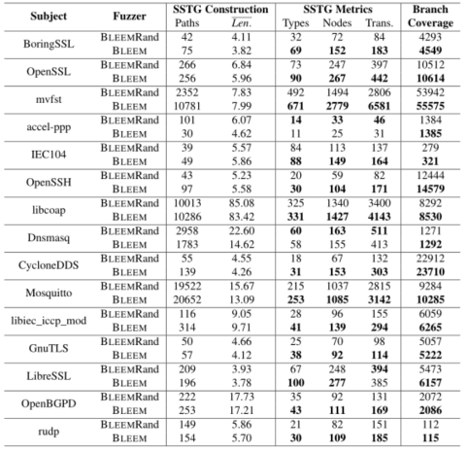
Evaluation
序列生成的有效性
为了评估引导序列生成的有效性，实现了BLEEM的变体BLEEMRand，其中将其替换为随机序列选择，并保留SSTG构造进行比较。
列“Paths”表示在SSTG构造过程中发现的唯一状态痕迹的数量，列“Len”表示这些路径的平均长度。“Types”列表示不同类型的抽象数据包的数量。 列“Nodes”和“Trans”分别表示SSTG的状态和状态转换数。“Branch Coverage”显示了整个SUT实现的唯一分支。
Notes:
从表的每一行中，提出的SSTG的复杂度与包类型和覆盖的唯一分支大致呈正相关，这表明我们提出的SSTG可以在一定程度上反映SUT的内部系统执行状态。在引导序列生成策略的帮助下，BLEEM比BLEEMRand平均多实现了5.7%的独特分支。
还注意到BLEEMRand在Dnsmasq和accel-ppp上在实现的SSTG的复杂性上表现更好。通过调查发现与其他项目相比，相应SUTs的逻辑相对简单。BLEEMRand随机生成的长数据包序列可以很容易地触发更多的SUT方输出，从而产生更复杂的SSTG。但是，如果不引导报文序列的生成，BLEEMRand在协议实现中很难达到深度状态，因此覆盖的分支比BLEEM少。

Slide 33

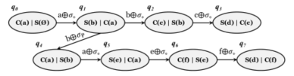
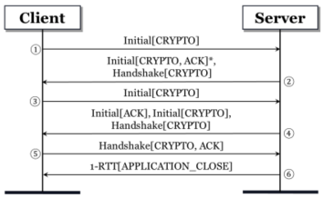
Evaluation
案例研究
为了直观地说明BLEEM如何实现引导模糊测试及其有效性，使用在模糊mvfst（QUIC）期间发现的会话作为案例研究，使用新的包模式b⊕σP执行q1得到了一个新的状态跟踪。

Slide 34
Limitation
（1）反馈收集器根据Scapy的解析能力分析输出数据包。但是，Scapy不支持一些协议，特别是私有协议，将导致无法进行数据包抽象；
（2）由于其固有的不确定性和粗粒度过渡标记，SSTG的当前表示不能始终保证可再现性；

Slide 35

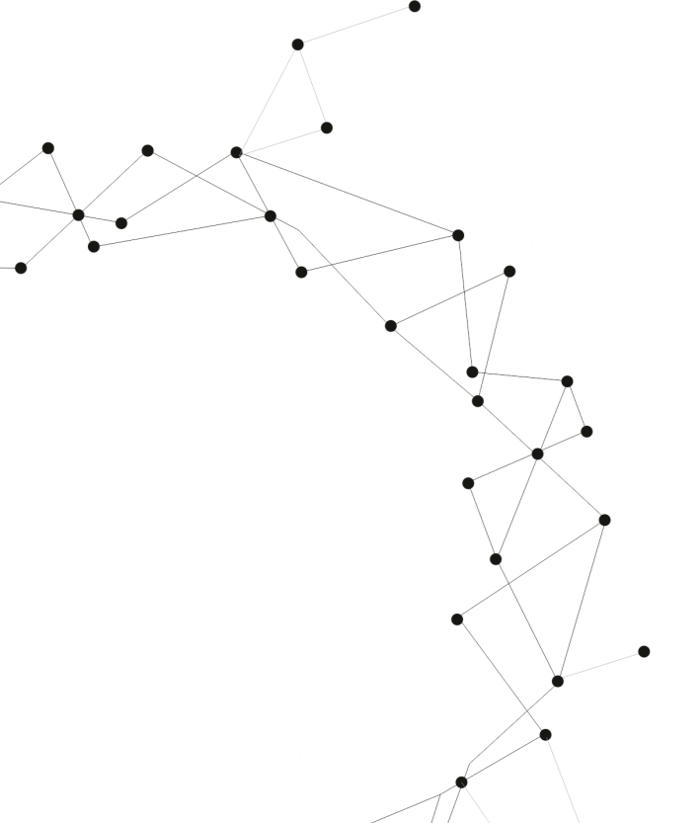
感谢大家观看

